Slide 1
UNIX시스템 프로그래밍 팀프로젝트 파일 공유 시스템
7팀
2020212020 유강인
2022150029 조진영
2022150028 윤태훈

Slide 2
문제 정의 및 요구사항 분석
문제 정의
클라이언트와 서버 사이에 다양한 IPC 기법을 활용하여 파일 업로드, 다운로드를 할 수 있는 파일 공유 서비스를 구현
서버는 다중클라이언트 시스템 - >스레드 활용
파일을 업로드하는 스토리지가 공유변수가 되어 경쟁상태의 위험이 존재 -> 동기화 기법으로 경쟁상태 방지
요구사항 분석
클라이언트는 파일을 스토리지에 Upload 또는 Download할 수 있다.
서버는 클라이언트의 파일 Upload/Download 요청을 최대 10개 동시처리 가능해야 한다.
서버는 파일의 데이터 무결성을 클라이언트에게 제공해야한다.
성능 분석은 clock_gettime() 함수로 실행 시간을 측정한다.

Slide 3
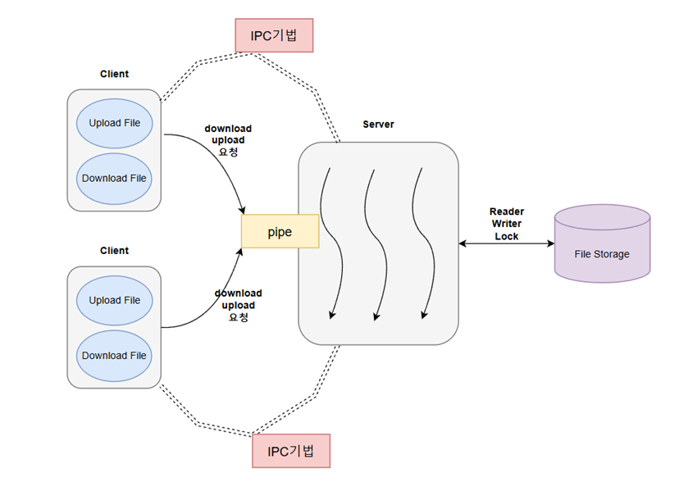
시스템 설계 -소프트웨어 설계도

Slide 4
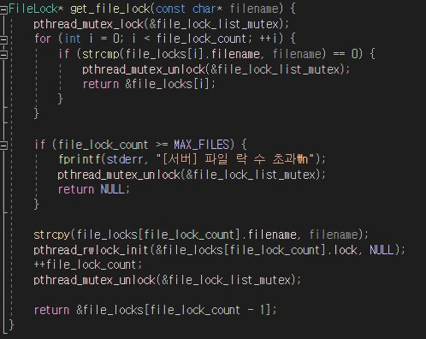

시스템 설계 -공유 자원 및 스레드 설계

Slide 5
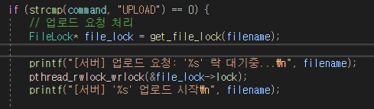
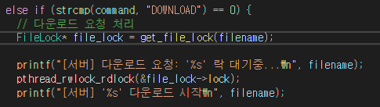
시스템 설계 -공유 자원 및 스레드 설계

Slide 6
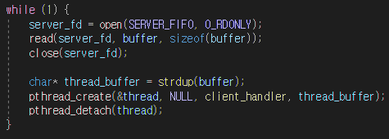




주요 소스코드 - 공통
서버 클라이언트

Slide 7
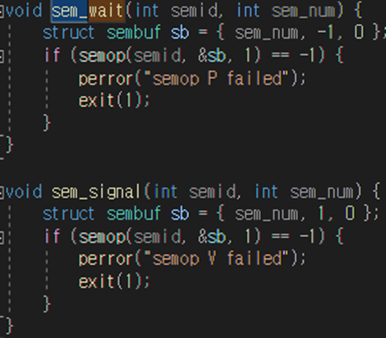
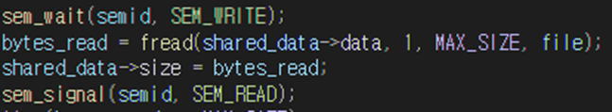
주요 소스코드 - shared memory

Slide 8
데모 시나리오
서로 다른 파일에 대해 UPLOAD 연산
서로 같은 파일에 대해 UPLOAD 연산
서로 같은 파일에 대해 DOWNLOAD 연산

Slide 9
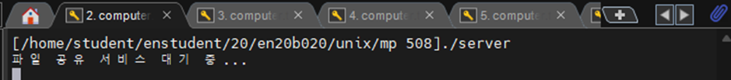
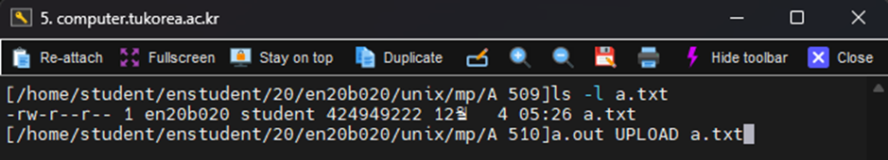
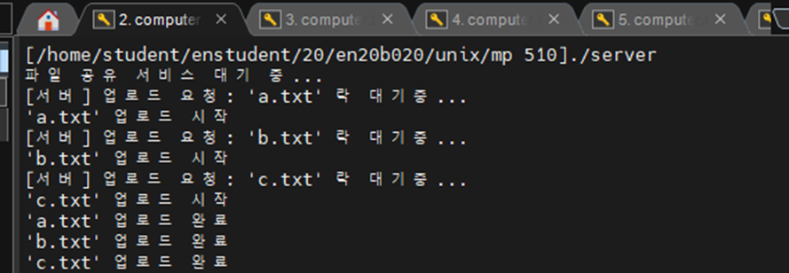
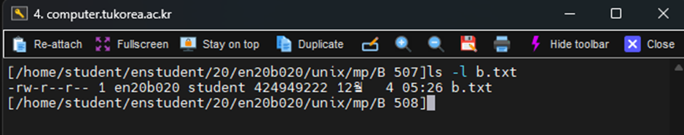
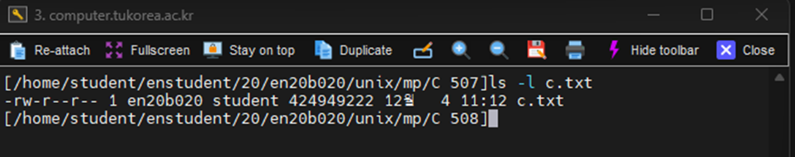
프로그램 시행 결과

Slide 10
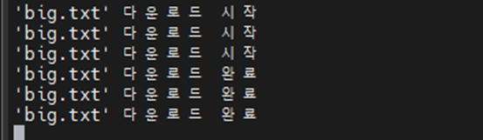
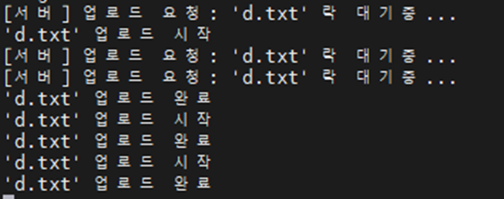
프로그램 시행 결과
같은 파일 download 요청
같은 파일 upload 요청

Slide 11
현실적 제한 요소의 반영 내용
Read Write Lock : 파일 공유 시스템에서는 DOWNLOAD 작업이 UPLOAD 작업보다 많을 것으로 예상되므로 Read연산과 Write연산의 락을 구분하여 효율적인 동작
성능을 높일 수 있는 방안: 한번에 읽고 쓰는 바이트수를 크게 하여 read write연산의 횟수와 시스템 콜의 횟수를 줄인다.

Slide 12
IPC 기법의 성능분석
Shared memory > pipe > message passing

Slide 13
팀워크
유강인 : pipe 기법, 최종보고서 작성 및 발표
조진영: message passing 기법, make file 제작
윤태훈: shared memory 기법, ppt 제작

Slide 14
결론 및 총평
성능 : shared memory > pipe > message passing
수업에서 실습한 IPC기법 코드보다 좀 더 어려운 설계를 구현해보며 시행착오를 거치면서 배운 내용을 체득
스레드의 공유 자원에 대한 동기화 기법을 사용해보며 데드락 및 경쟁 상태에 대한 더 깊은 이해
기능만이 아닌 성능을 고려한 개발

